Slide 1
Robot Prenses ve Zombi Cüceler
Her şey kitaplarda anlatıldığı gibi değildir.

Slide 2
Grup Üyeleri
Ali Onur DEMETOĞLU
Can İz YEMİŞÇİOĞLU
Kerem DİNLER
Kıvanç BAYRAKTAROĞLU
Merve Binnur ATALAY
Tolga METİN

Slide 3
Sunum İçeriği
Giriş
Projenin belirlenmesi
İlk aşamalar
Construct 2
Animasyon ve grafik
Oyun dinamikleri ve Demo
Proje nasıl ilerledi?
Artılar/Eksiler (Öz eleştiri)

Slide 4
Giriş
Projenin Belirlenmesi
Crossroads
Kedi Savaşları
Zombi Survival -> Zombiler -> Zombi -> Pamuk Prenses(?) -> Zombi Prenses -> Robot Prenses ve ZOMBİ cüceler

Slide 5
Giriş
İlk Aşamalar
Oyun geliştirme ortamlarının belirlenmesi
İş bölümünün yapılması
Gelecek görüşmelerin ayarlanması

Slide 6
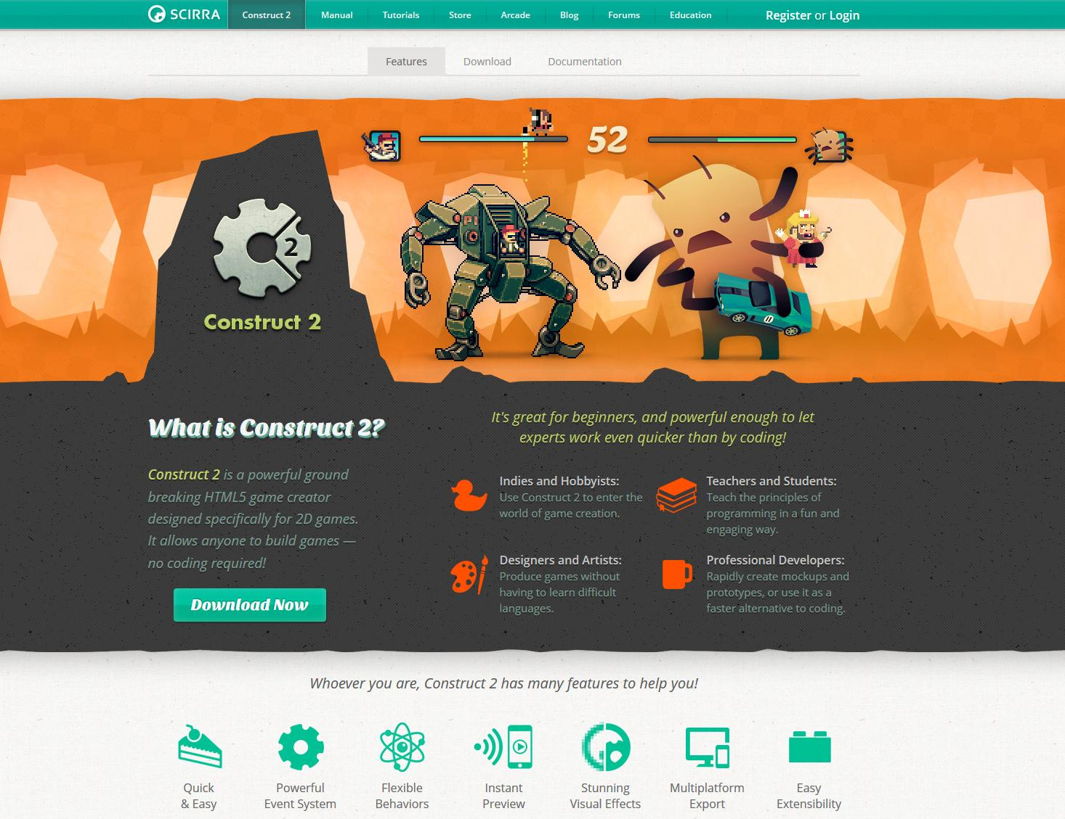
Construct 2
•2D oyunlar için uygun
•Kod yazmaya gerek yok
•Kullanımı kolay
•Test ortamı rahatlığı
•Çoklu ortam çıktısı (HTML & Mobil - Android, iPhone, BB, Windows Mobile)
•Bedava *

Slide 7
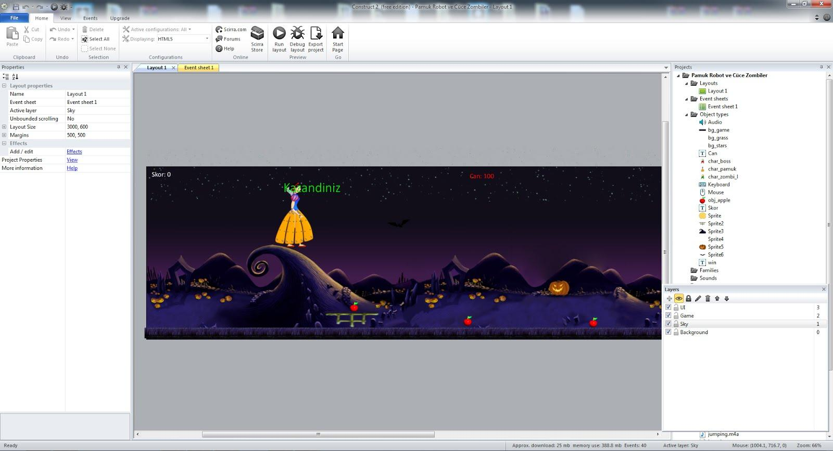
Construct 2
Ara yüz ekranı

Slide 8
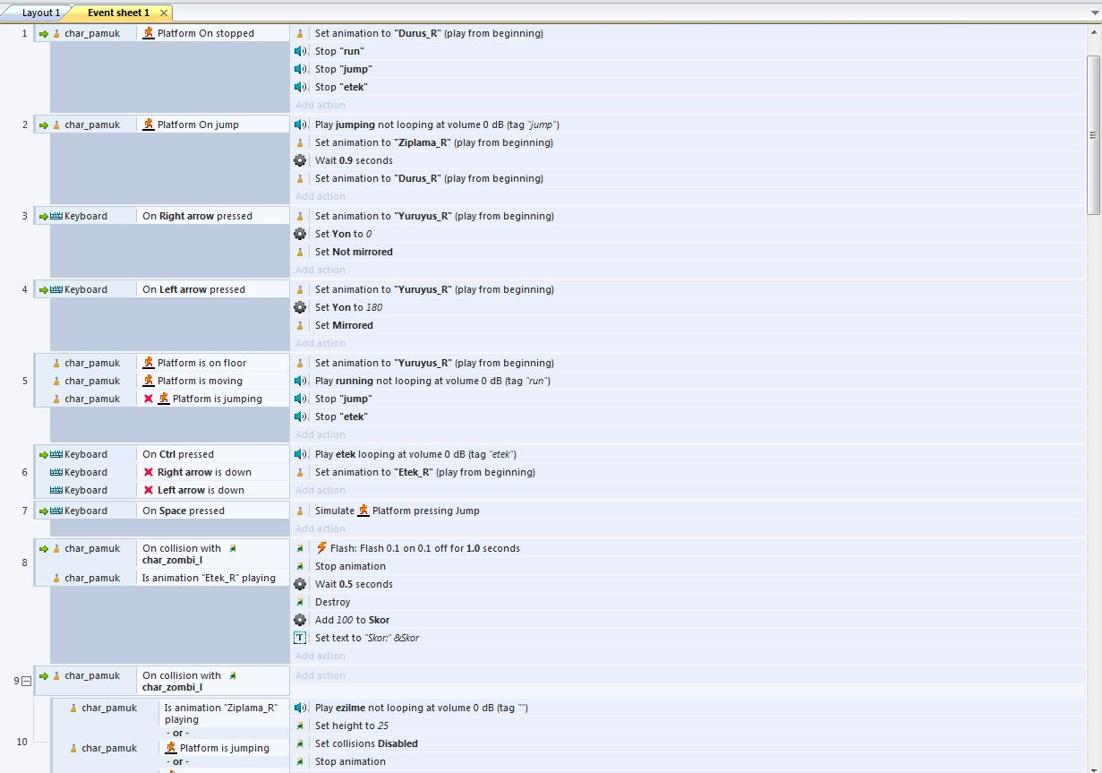
Construct 2
Olay kontrolü ekranı

Slide 9
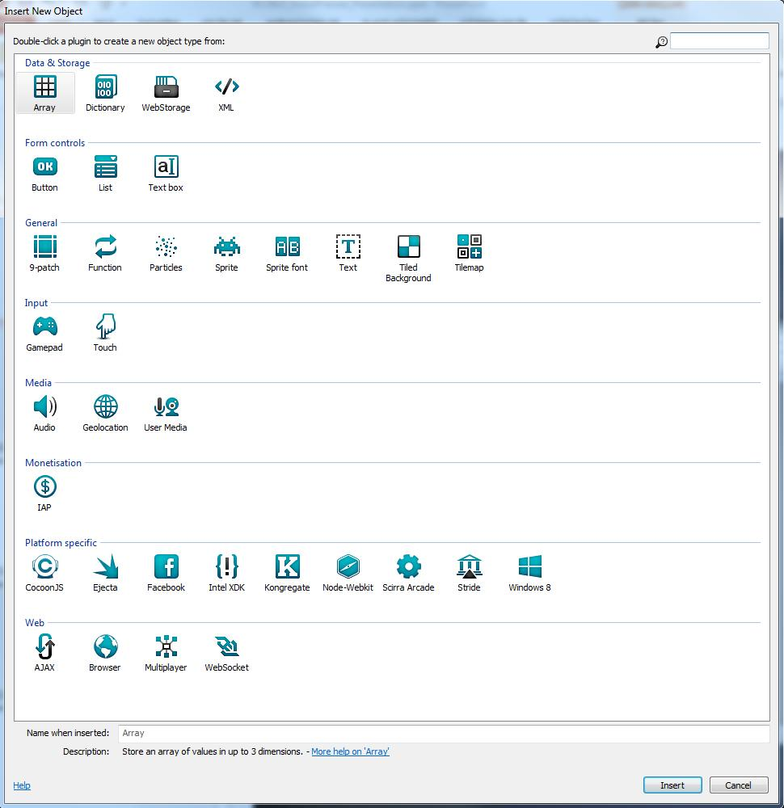
Construct 2
Obje ekleme ekranı

Slide 10
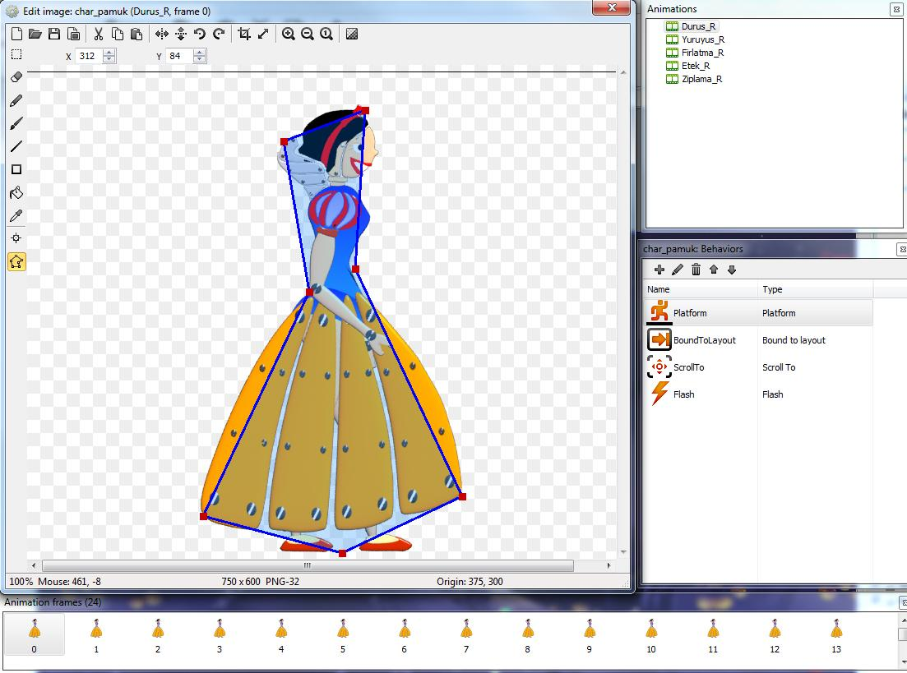
Construct 2
Obje + Animasyon + Davranış

Slide 11
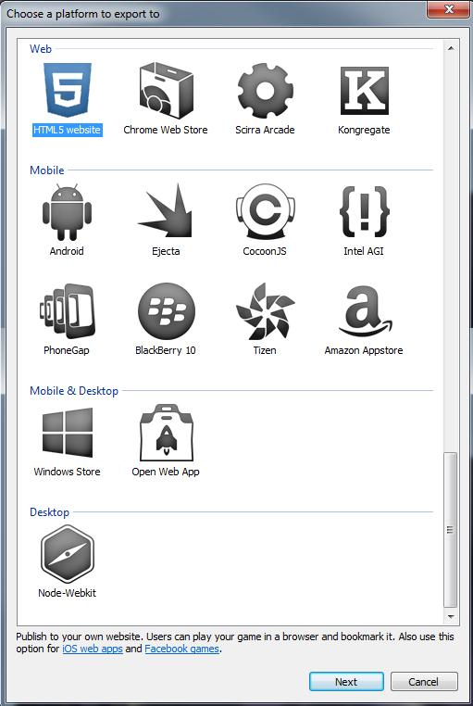
Construct 2
Çıktı seçenekleri

Slide 12
Animasyon ve Grafik
Karakterlerin yaratimi ve animasyonu
Construct 2 icinde optimizasyonlari
intro nun hazirlanmasi

Slide 13
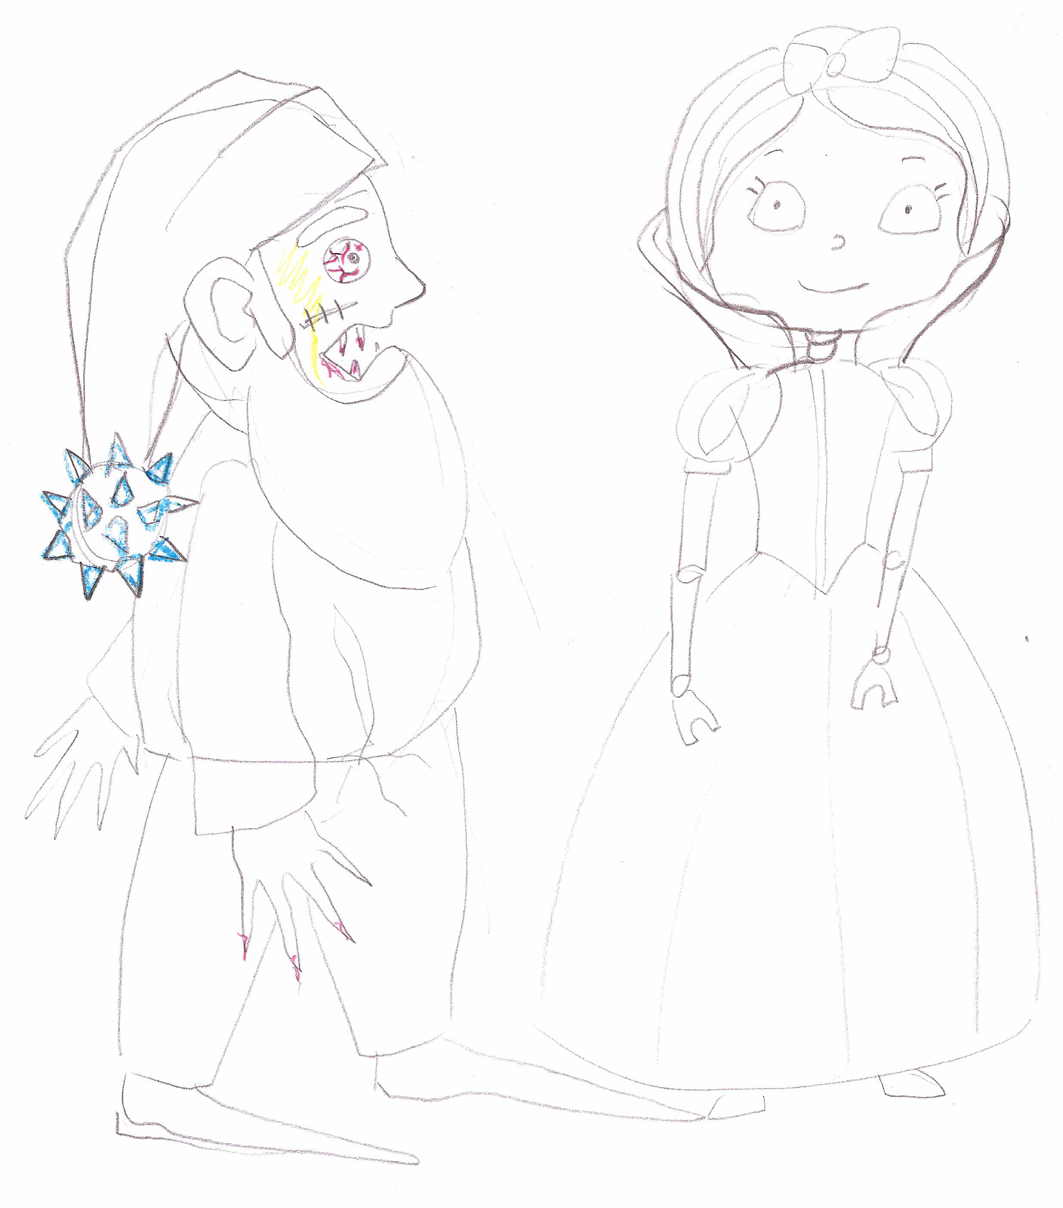
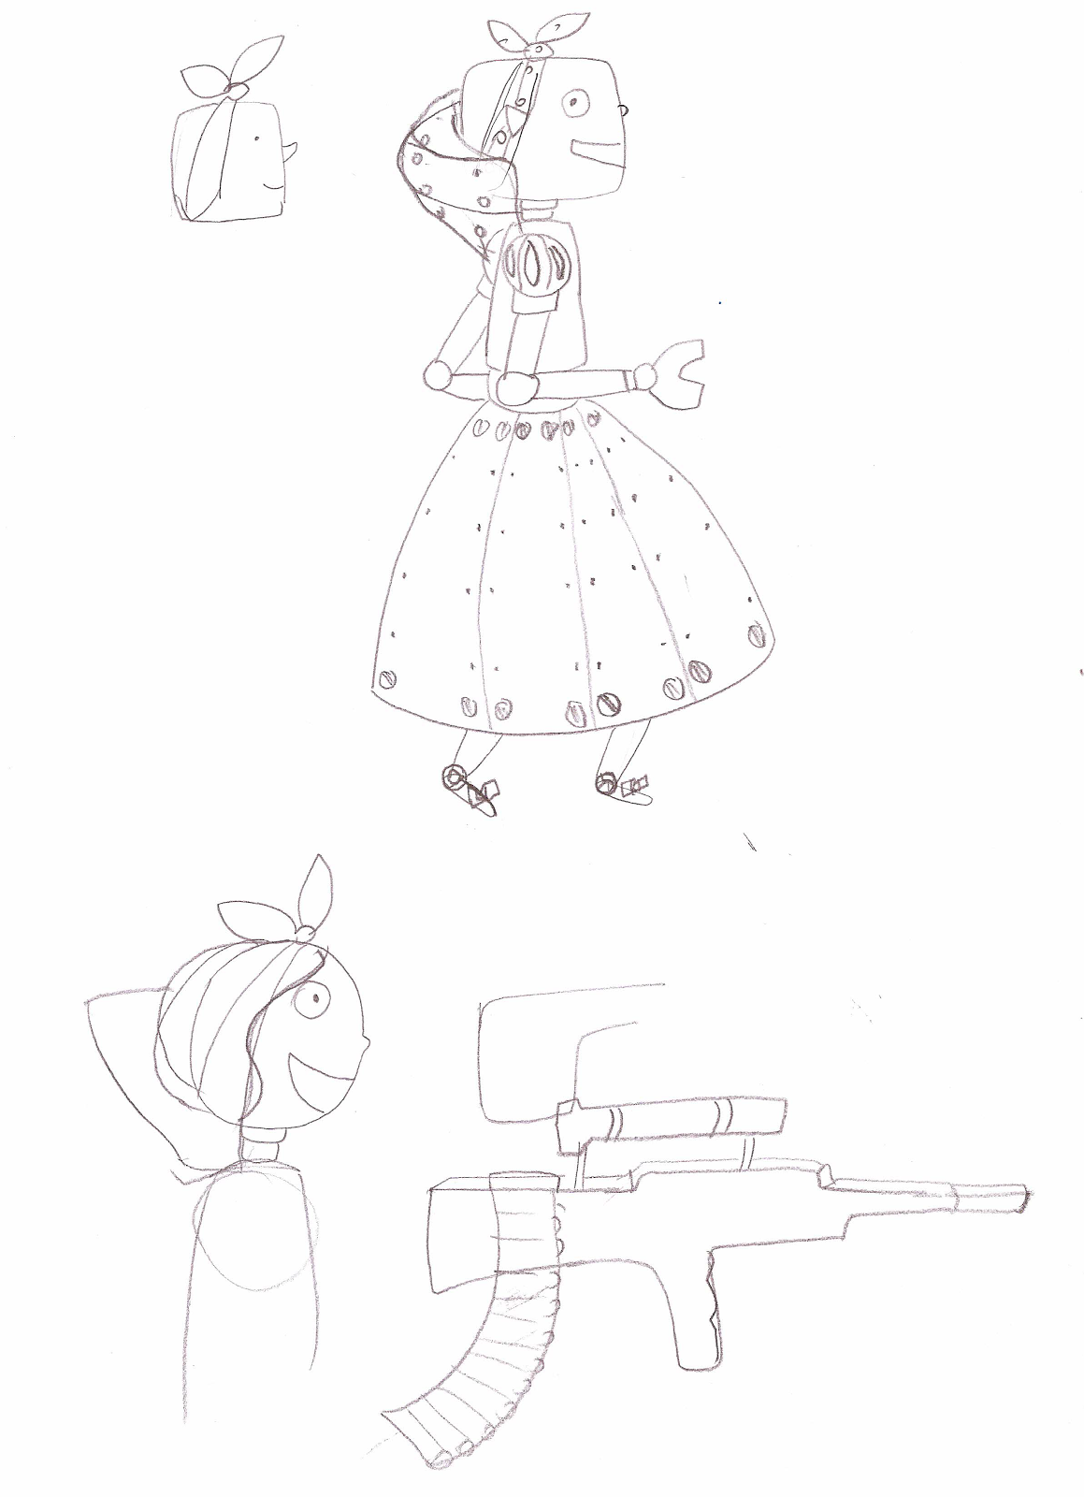
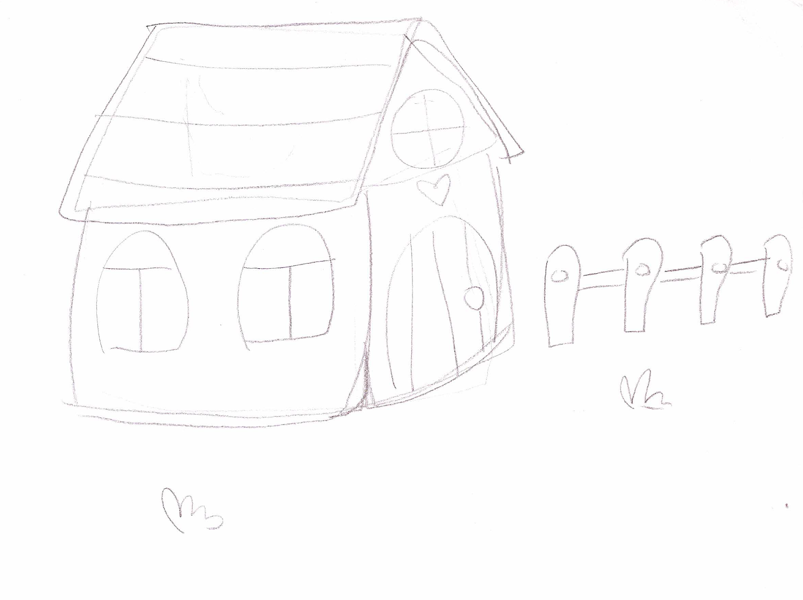
Animasyon ve Grafik
Karakter Tasarımları

Slide 14
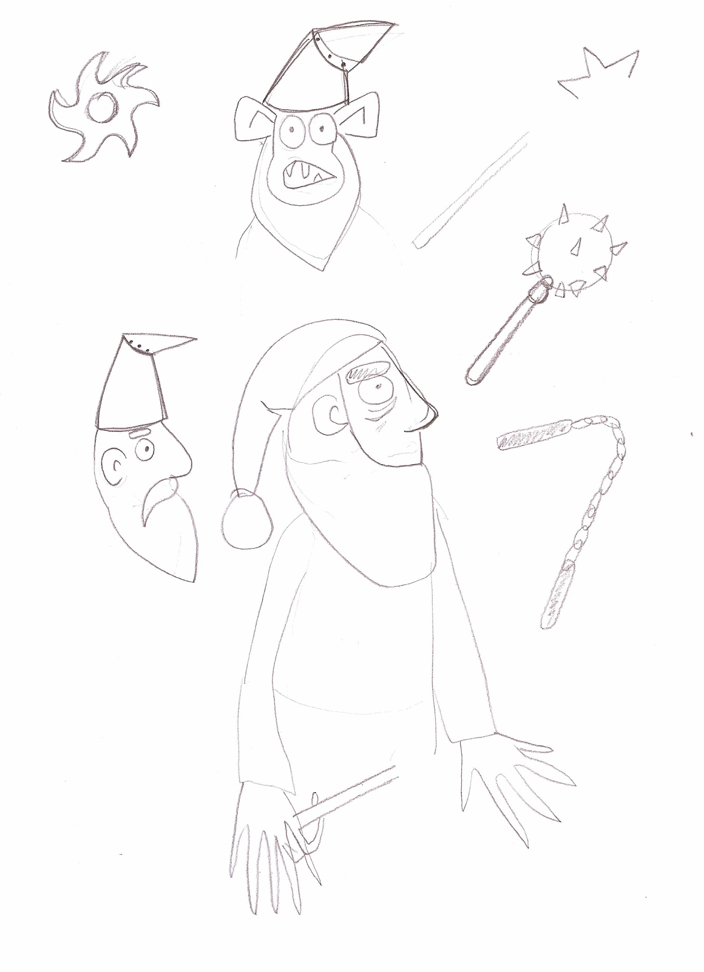
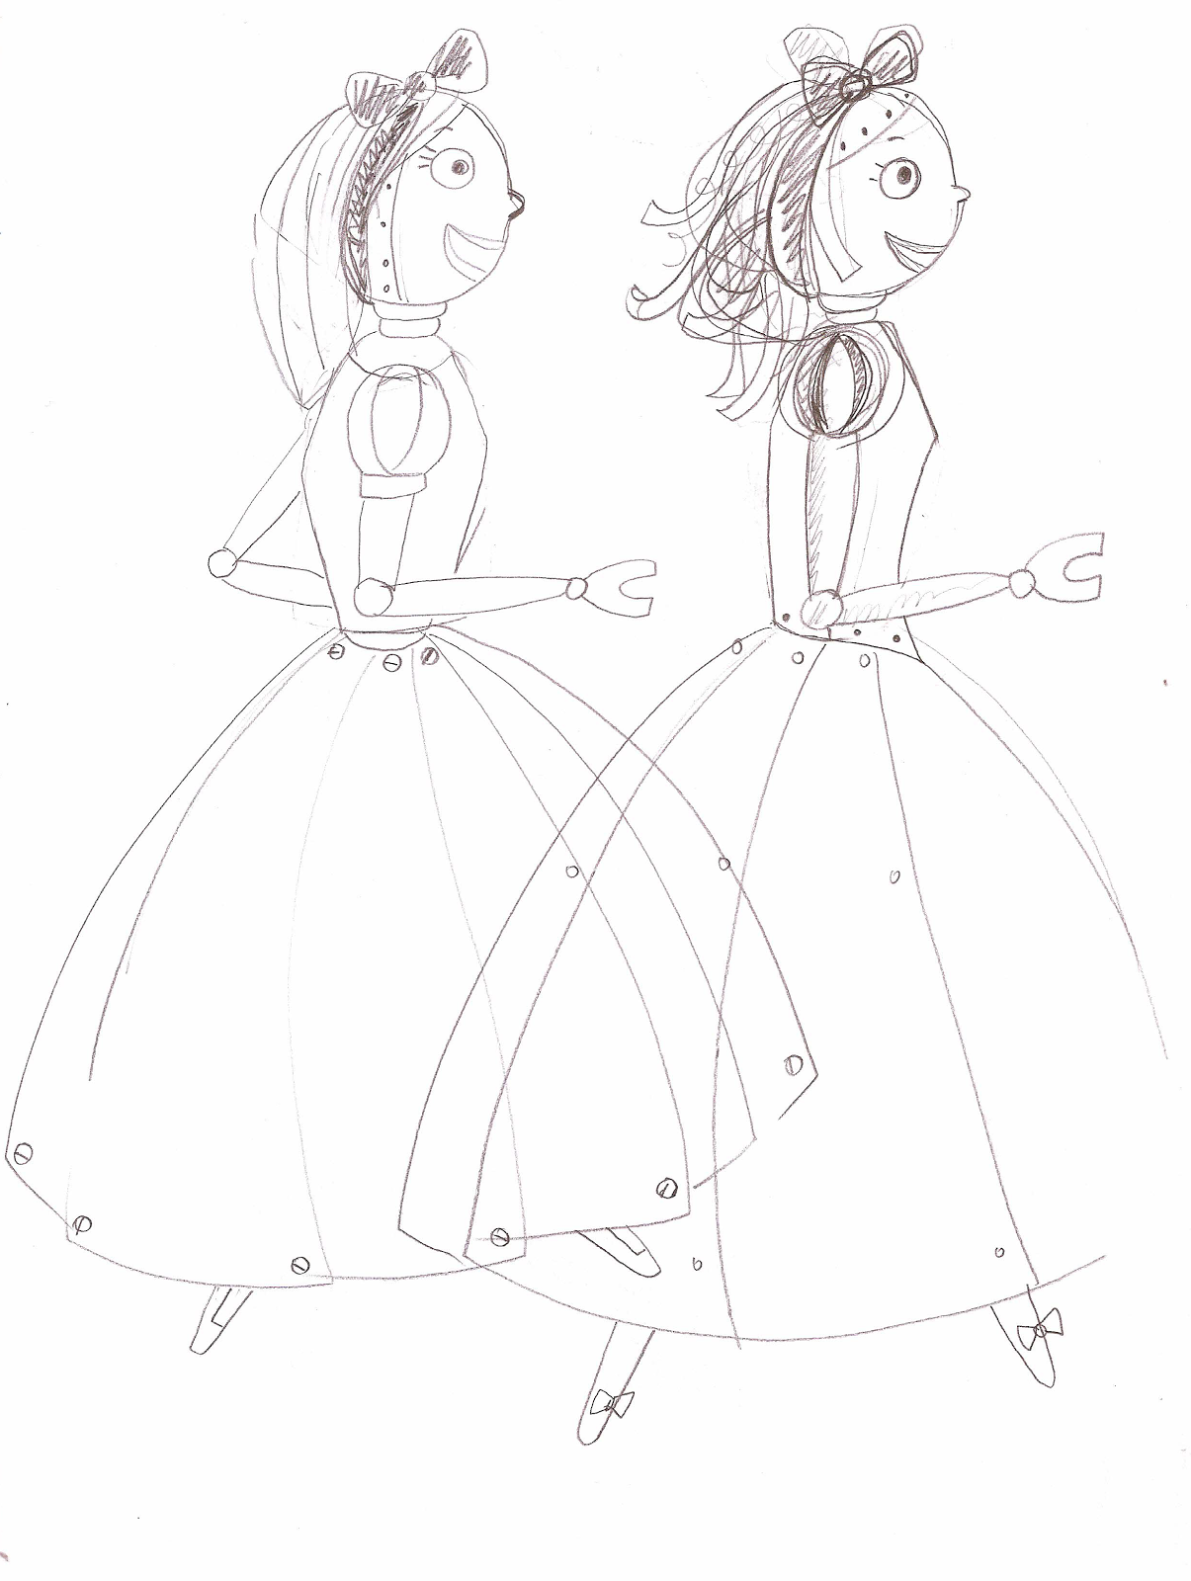
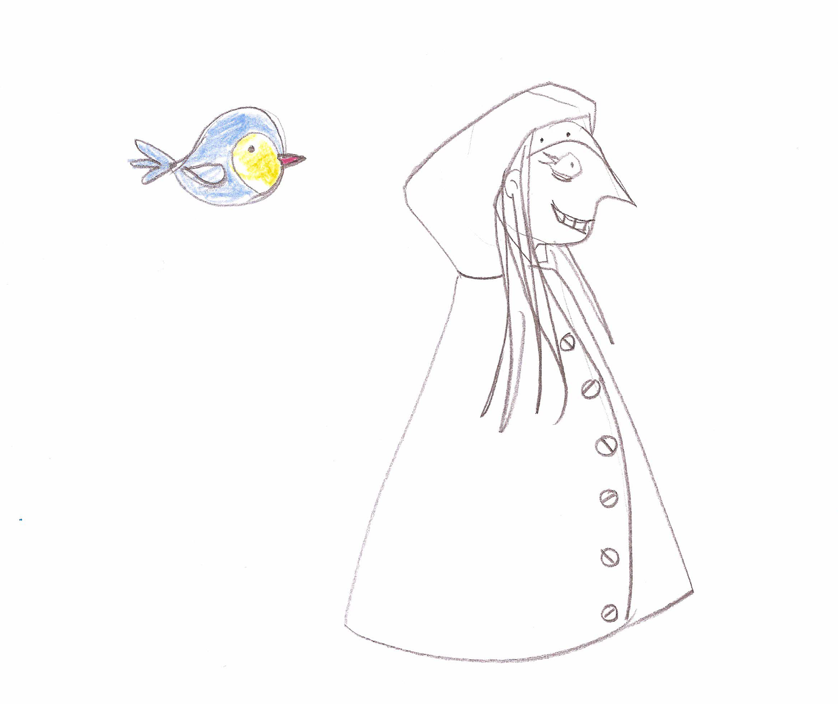
Animasyon ve Grafik
Karakter Tasarımları

Slide 15
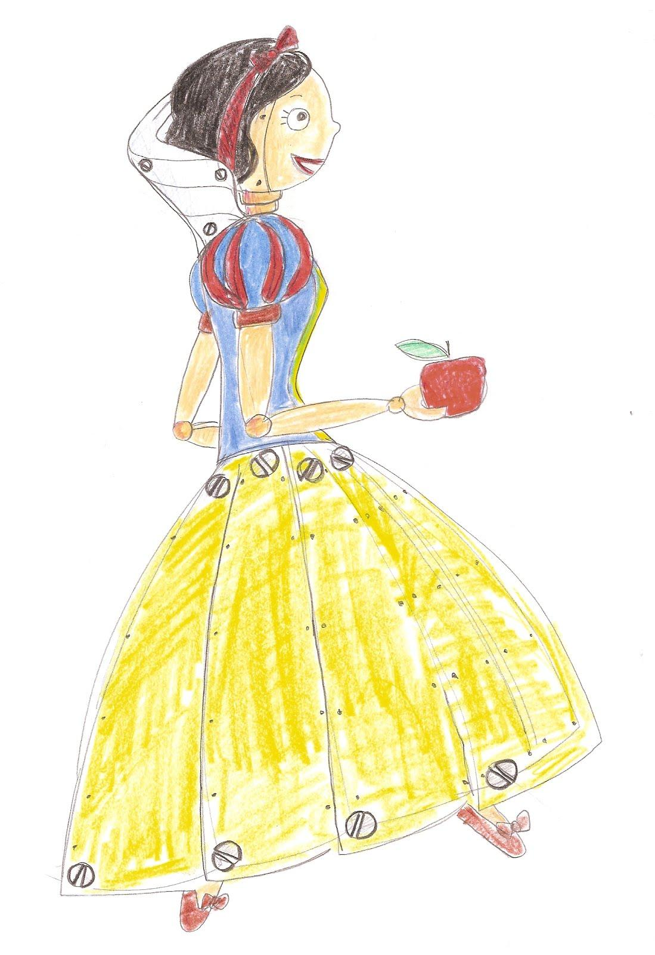
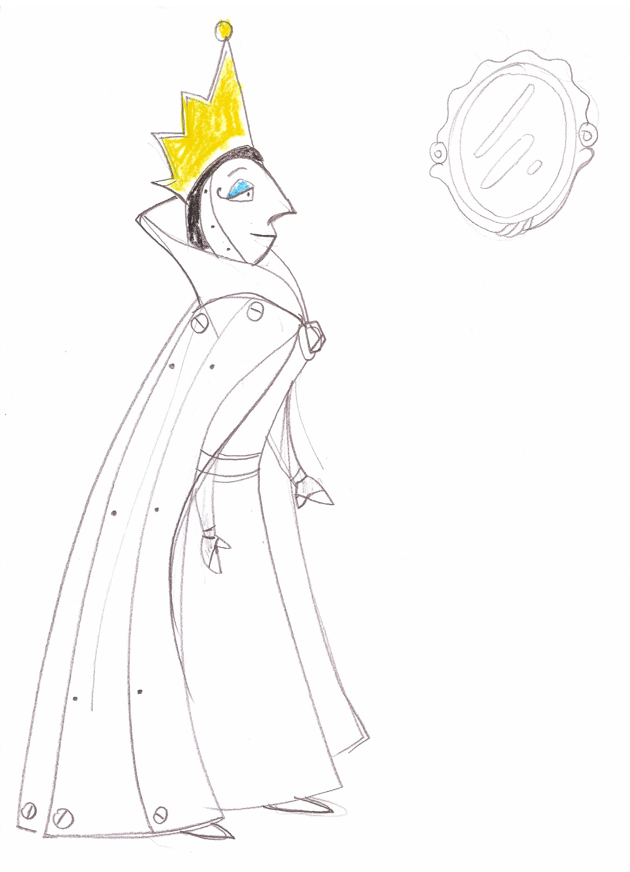
Animasyon ve Grafik
Karakter Tasarımları

Slide 16
Tasarım Ögeleri
- Kullanılan Tasarım Ögeleri
- Genel Oyun Tasarım Konsepti

Slide 17
Tasarım Ögeleri
- Oyun Mekaniği
Kamera; Side Scrolling video oyunlarına özgü yan kamera bakış açısına sahiptir.
Kontroller; Klavye yardımı ile kontrol sağlanmaktadır.
Arayüz; Oyun alanında odak noktası her zaman Robot Pamuk karakteridir.
Ses; arkaplan müzikleri ve ses efektleri olarak iki tür ses öğesi kullanılmıştır.

Slide 18
Tasarım Ögeleri
- Oyun Mekaniği
Yazılımlar;
Construct 2
3Ds Max
Adobe Photoshop
Free Sound Editor
Kato
Microsoft Office Word, PowerPoint

Slide 19
Tasarım Ögeleri
- Oyun Dünyası
Aşamalar;
Planlanan; Giriş + 8 Aşama
Elde edilen; Giriş + 1 Aşama

Slide 20
Tasarım Ögeleri
- Oyun Dünyası
Giriş
Seviye 1

Slide 21
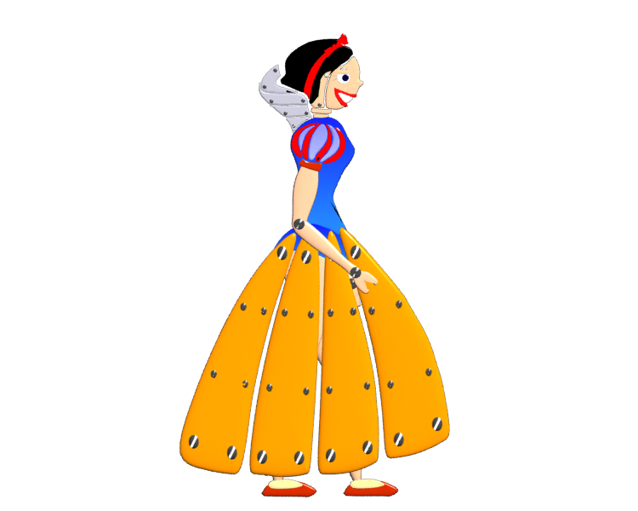
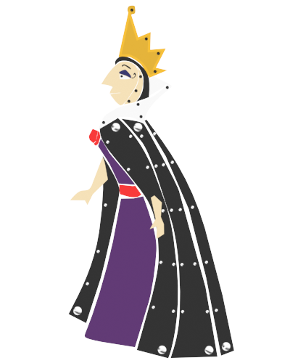
Tasarım Ögeleri
- Oyun Öğeleri
Karakterler;
Robot Pamuk
Kraliçe
Zombi Cüceler
Minik Düşmanlar

Slide 22
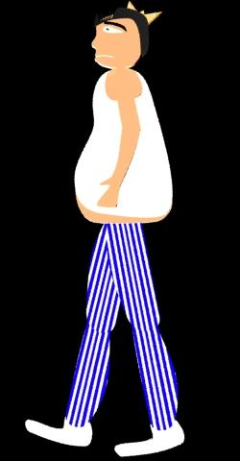
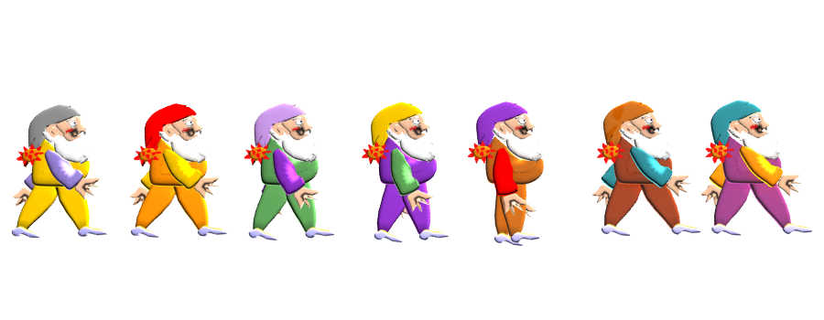
Tasarım Ögeleri
- Oyun Öğeleri
Karakterler;
Robot Pamuk
Kraliçe
Zombi Cüceler
Minik Düşmanlar

Slide 23
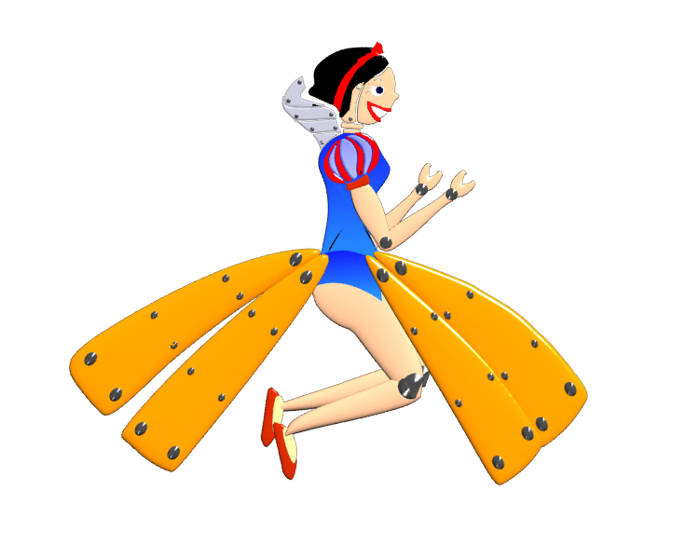
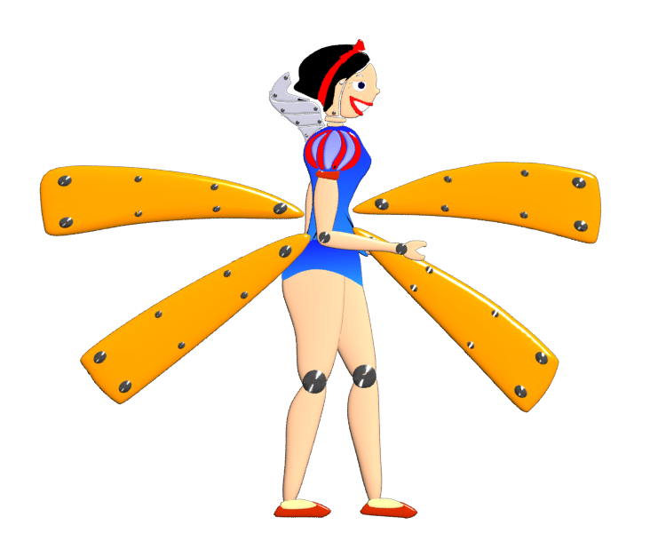
Tasarım Ögeleri
- Oyun Öğeleri
Silahlar/Saldırılar;
Ezme
Etek

Slide 24
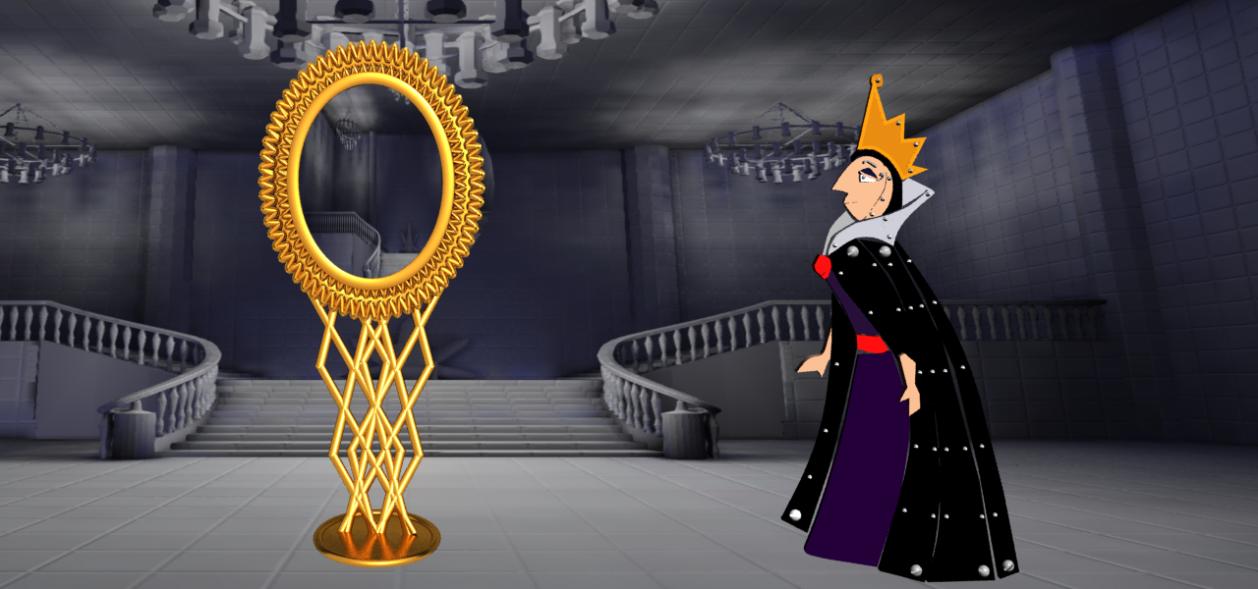
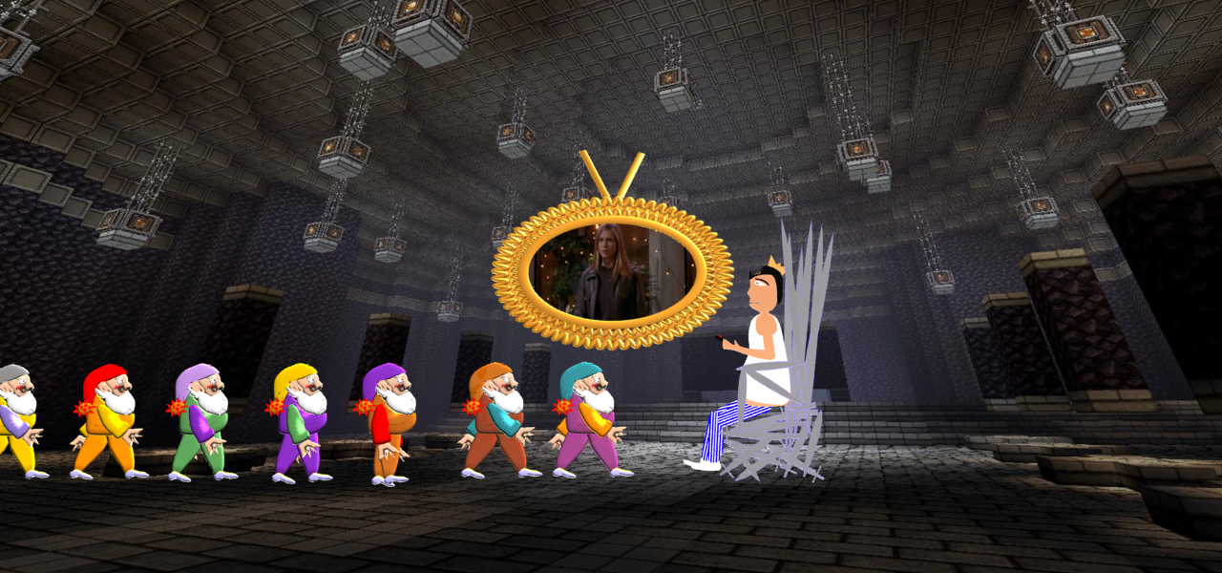
Tasarım Ögeleri
- Oyun Öğeleri
Nesneler/Arkaplan Temaları;
Giriş

Slide 25
Tasarım Ögeleri
- Oyun Öğeleri
Nesneler/Arkaplan Temaları;
Seviye 1

Slide 26
Tasarım Ögeleri
- Oyun Öğeleri
Hikaye;
Mutlu Prenses ve Prens
Kötü Kalpli Kraliçe
Lanet
Robot Pamuk ve Zombi Cüceler

Slide 27
Tasarım Ögeleri
- Oyun Akışı
Puan kazanımları;
Minik düşmanı öldürmek
Bölüm düşmanını öldürmek
Elma toplamak, balkabağı toplamak

Slide 28
Tasarım Ögeleri
- Oyun Akışı
Yanmak;
Etraftaki nesneler çarpmak
Minik düşmanların dokunması
Bölüm düşmanlarının dokunması
Prenses ölürse;
Puanlar sıfırlanır,
Seviye baştan başlar.

Slide 29
Proje Nasıl İlerledi?
Hikaye
Focus
Tür
Yazılım
Oyun Ortamı

Slide 30
Proje Nasıl İlerledi?
Yazılım
Tür
Hikaye
Ders Buluşmaları
İlk görsel veriler
Kato Buluşmaları
Hikayenin şekillenmesi
Skype Buluşmaları
Asla asla asla!!!
Yüzyüze Buluşmalar
I. Buhran Dönemi

Slide 31
Artılar/Eksiler
Artılar
Hikaye yaratma aşaması oldukça keyifliydi.
Proje, teslim zamanına yetiştirilebildi.
Grupta iyi niyetli pozitif katılımlar ön plandaydı.

Slide 32
Artılar/Eksiler
Eksiler
Hikaye yaratımı daha çok ön plandaydı.
-Hayallerimize ya da yaratıcılığımıza çok kapılıp çok fazla olasılık saydık.
Kimse kendinden emin değildi.
-Kimse karar vermek istemedi.
-Ritim tutturup ilerlerken bu ritmi bozacak fikirler öne sürüldü/kararlar alındı.
Grup içi iletişim çok geri planda kaldı.
Planlananlar yapılamadı.
Proje seçim süreci çok sancılıydı.

Slide 33
TEŞEKKÜRLER

